Slide 1
Teknologi Komunikasi internet of things

Slide 2
Internet of things adalah konsep di mana koneksi internet diperluas ke perangkat fisik yang digunakan dalam kehidupan sehari-hari. Perangkat tersebut dapat saling bertukar informasi dengan perangkat yang lainnya

Slide 3
Protocol IoT
Berikut adalah beberapa teknologi komunikasi / protokol standar yang digunakan untuk kebutuhan IoT

Slide 4

Salah satu teknologi nirkabel jarak pendek yang paling banyak digunakan dalam IoT adalah Bluetooth. Protokol bluetooth yang baru-baru ini diperkenalkan adalah BLE (Bluetooth Low Energy).
BLE ini memberikan jangkauan bluetooth konvesional dikombinasikan dengan konsumsi daya yang lebih rendah.
BLE ini tidak dirancang untuk transfer file besar, sehingga BLE ini akan cocok dengan data yang kecil.

Slide 5
Cara kerja :
Secara garis besar, bluetooth bekerja dengan mengirim atau menerima gelombang radio pada suatu band dengan 79 saluran (frekuensi) yang berbeda antara 2.402 GHz hingga 2.480 GHz.
Oleh karena daya pemancar sinyal bluetooth cukup kecil, maka perangkat lain tidak akan terganggu kinerjanya. Secara teoritis, bluetooth lebih aman dibanding jaringan nirkabel lain seperti wifi.
Perangkat bluetooth akan otomatis mendeteksi dan saling terhubung satu dengan lainnya hingga mencapai delapan perangkat dalam waktu bersamaan.
Kedelapan perangkat ini saling berinteraksi menggunakan saluran yang berbeda-beda, sehingga tidak akan terjadi gangguan satu dengan yang lainnya.
Ketika dua perangkat ingin terhubung, mereka akan memilih saluran secara acak dan menggantinya dengan saluran yang lain secara terus menerus.
Teknik ini disebut dengan spread-spectrum frequency hopping. Untuk menghindari gangguan dari peralatan listrik lain, dua perangkat yang saling terhubung akan mengubah frekuensi mereka hingga ribuan kali setiap detiknya
Komunikasi antar peralatan bluetooth akan menghasilkan jaringan yang diberi nama piconet. Perangkat-perangkat di sini dapat bergabung atau keluar dari jaringan kapan saja.
Dalam jaringan ini akan ada satu perangkat yang berperan sebagai master (pengontrol) keseluruhan jaringan. Sementara yang lain disebut slaves.

Slide 6
Kelebihan Bluetooth:
Meskipun secara jangkauan cukup kecil (sekitar 10 m), sinyal bluetooth tidak terpengaruh oleh penghalang yang ada di sekitarnya. Ini merupakan salah satu kelebihan bluetooth dibanding jaringan wifi.
Bluetooth merupakan jaringan komunikasi yang cukup praktis karena mudah dilakukan tanpa memerlukan kabel penghubung.
Bluetooth dapat melakukan sinkronisasi data dari PC ke smartphone atau sebaliknya. Bluetooth juga dapat dihubungkan ke berbagai gawai lain seperti earphone, printer dan juga controller pada video game.
Bluetooth juga dapat dijadikan sebagai alternatif untuk terhubung ke internet jika tidak ada jaringan wifi yang bisa digunakan.

Slide 7
Kekurangan Bluetooth:
Menggunakan frekuensi yang sama dengan jaringan wifi.
Akan sulit menemukan penerima yang dituju jika terlalu banyak pihak yang menggunakan bluetooth dalam satu ruangan.
Virus-virus banyak beredar melalui jaringan bluetooth. Terlebih pada perangkat seluler.
Kecepatan transfer data tidak tetap. Cepat lambatnya tergantung pada perangkat yang digunakan serta data yang dikirim.
Mekanisme keamanan cukup banyak yang perlu diperhatikan agar kegagalan pengiriman tidak terjadi

Slide 8
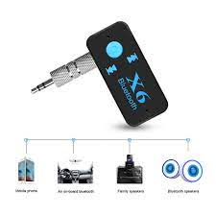
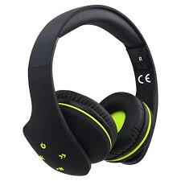
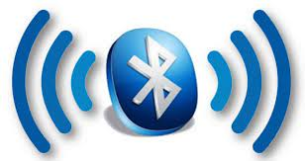
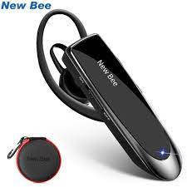
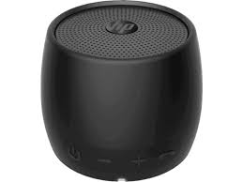

Slide 9
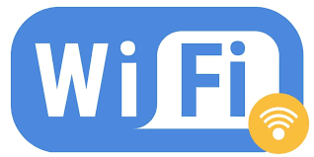
Wifi merupakan suatu jaringan nirkabel yang memanfaatkan gelombang radio sebagai media penghubung antar perangkat dengan tujuan saling bertukar data.
Wifi sendiri adalah WLAN (Wireless Local Area Network). Perangkat yang dapat saling terhubung dengan wifi meliputi komputer, smartphone ataupun konsol video game.
Proses pertukaran data juga dapat berlangsung dengan cepat selama berada di dalam area jaringan wifi.
jangkauan dari jaringan wifi dipengaruhi oleh jenis frekuensi, antena pemancar atau penerima dan bahan material penghalang.

Slide 10
Fungsi Wifi
Penghubung Antar Perangkat
Berbagi Koneksi Internet
Sinkronisasi antar Device
Print
Keyboard atau Remote Pengganti

Slide 11
Cara kerja wifi
permintaan atau kiriman data akan didistribusikan melalui gelombang radio di udara.
proses pertukaran data tersebut membutuhkan wireless adaptor yang terhubung ke wifi.
Gelombang radio dalam bentuk sinyal ini kemudian dikirimkan ke sebuah router sebagai pemecah kode.
Setelah data terbaca, selanjutnya akan dikirim ke jaringan internet melalui koneksi ethernet.
Jaringan wifi bekerja dua arah, maka setiap data yang diterima dalam waktu yang bersamaan akan menjadi kode pada setiap paket data yang selanjutnya dikirimkan kembali dalam bentuk sinyal radio dan diterima oleh adaptor komputer nirkabel.

Slide 12
Kelebihan :
Produk wifi sudah tersedia secara luas dan merata di pasaran.
Jaringan ini menggunakan gelombang radio sebagai media penghubungnya. Sehingga akan mengurangi biaya penyebaran kabel jaringan.
Bisa dimanfaatkan untuk area outdor
Compatible dengan berbagai jenis perangkat seperti komputer, laptop, smartphone atau konsol video games.
Beroperasi pada frekuensi 2,4 GHz hingga 5 GHz yang dapat mengirim dan menerima data berkapasitas hingga 54 Mbps.
Proses instalasi perangkat ini cukup mudah dan cepat dibandingkan dengan jaringan kabel yang membutuhkan komponen pendukung untuk memasangnya.

Slide 13
Kelemahan
Spektrum jaringan wifi di angka 2,4 GHz sering menabrak spectrum perangkat lain seperti Bluetooth, telepon nirkabel, microwave, pengirim video dan sebagainya. Hal ini dapat mengurangi kinerja dari perangkat tersebut.
Jaringan wifi memiliki jangkauan yang terbatas. Sebuah outer wifi rumahan hanya mampu menjangkau sekitar 45 m (150 kaki) di dalam ruangan dan 90 m (300 kaki) di luar ruangan.
Sifatnya yang bisa diakses secara publik, membuat wifi bisa dimasuki oleh siapa saja. Tidak menutup kemungkinan seseorang dengan kemampuan meretas yang cukup tinggi dapat memanfaatkan celah ini untuk kepentingan pribadinya.
Jaringan wifi tidak cocok untuk transfer data berukuran besar. Hal ini berbeda dengan jaringan kabel yang mendukung transfer data berukuran besar, bahkan mencapai 1 Gbps.
Kecepatan akses yang bergantung pada jarak dengan router. Jika mengakses wifi di dekat router atau acces point, dapat memperoleh kecepatan maksimalnya. Namun saat berada agak jauh dari router, kecepatan akses akan berkurang cukup drastis. Hal ini berbeda pada jaringan kabel yang tidak terpengaruh jarak

Slide 14
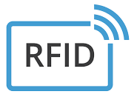
RADIO FREQUENCY IDENTIFICATION
Pengertian RFID adalah teknologi yang sudah menggunakan komunikasi melalui gelombang elektromagnetik supaya dapat melakukan pengubahan data, antara tujuan identifikasi dengan data terminal pada suatu objek.
Untuk ukuran terkecil RFID ini sebesar koin dan untuk jangkauan RFID aktif dapat mencapai hingga 10 meter

Slide 15
SISTEM KERJA RFID
Di dalam RFID ini memiliki sistem secara umum, berupa tranfonder atau tag akan ditempelkan pada suatu objek.
Untuk setiap tag itulah yang akan membawa informasi unik, misalnya saja seperti warna, serial number, model, perakitan, ataupun yang lainnya.
Ketika tag tersebut melalui medan yang dihasilkan pembaca RFID, secara otomatis mentransmisikan informasi kepada pembaca RFID

Slide 16
KELEBIHAN
Bisa menampung data dalam jumlah yang lebih banyak tanpa menggunakan alat bantu yang lainnya.
Untuk jenis RFID pasif memiliki ukuran yang jauh lebih kecil, dengan begitu lebih mudah pada saat ingin ditanamkan di manapun.
Dilengkapi dengan bentuk fleksible, ditambah lagi dengan desainnya yang sangat menarik. Sehingga para pengguna juga lebih mudah saat menggunakannya.
Proses pembuatannya menggunakan tinta khusus.
Proses pembacaan informasi bisa dilakukan dengan mudah. Hal ini disebabkan dari bidang maupun bentuk yang tidak dipengaruhi oleh pembacaan. Misalnya saja adanya barcode magnetik ataupun yang lainnya.
Untuk jarak pembacaan fleksibel, tergantung antena maupun dari jenis chip RFID yang akan digunakan. Misalnya saja seperti perhitungan stok dalam ban berjalan, auto payment jalan tol dan juga akses gate.
Pembacaan data bisa berjalan lebih cepat.

Slide 17
KELEBIHAN
Apabila terdapat satu chip RFID pada satu alat pembaca bersamaan, maka hal ini bisa menimbulkan kekacauan informasi, karena hal ini menimbulkan tabrakan informasi dari pembaca yang menerimanya.
Sementara untuk kendala seperti ini, bisa diselesaikan pada kemampuan kecepatan dari penerimaan data. Dengan begitu untuk chip RFID yang telah masuk belakangan dianggap data berikutnya.
Apabila terjadi dua freq pada pembaca di dalam satu area, maka bisa memberikan informasi yang salah pada pengolah data atau pada komputer. Dengan begitu maka, untuk tingkat akurasinya pun juga semakin berkurang. Untuk permasalahan seperti ini bisa dipecahkan melalui pengimplementasian dari alat-alat deteksi tabrakan freq maupun menata peletakan dari area pembacaan supaya menghindari tabrakan.
Apabila freq lain dipancarkan pada peralatan yang lain, maka akan menimbulkan gangguan

